Slide 1

Formation des capitaines d'intervention communautaire COVID-19 _
_ Updated 9 avril, 2020 _

Slide 2
COVID-19 : CE QUE VOUS DEVEZ SAVOIR
Qu'est-ce que le coronavirus / covid-19 ?
Mise à jour quotidienne du covid-19
Comment le coronavirus se propage-t-il?
Traitement
Votre rôle en tant que Capitaine d'Intervention Communautaire au COVID-19
Ressources communautaires

Slide 3






Votre rôle en tant que Capitaine d'Intervention Communautaire
Partager des informations mises à jour sur la pandémie de COVID-19
Vérifiez vos voisins
Encouragez vos pairs à suivre les directives du CDC
Fournir un soutien informationnel et aider les pairs à trouver des services
Fournir un soutien aux personnes qui ont besoin de services de traduction / d'accès linguistique

Slide 4
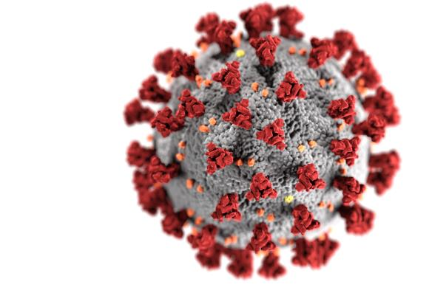
QU'EST-CE QUE LE CORONAVIRUS / COVID-19?
Le COVID-19 coronavirus est considéré comme un nouveau virus dont la découverte remonte à fin octobre 2019.

Slide 5
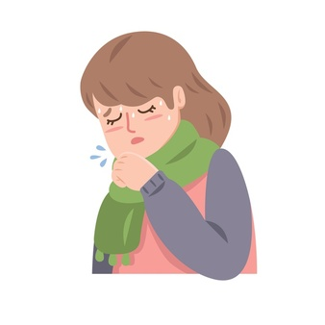
QU'EST-CE QUE LE CORONAVIRUS / COVID-19?
Il y a encore beaucoup de choses que nous ne savons pas sur le coronavirus.
Nous savons que cela ressemble beaucoup à d'autres virus respiratoires, comme le rhume ou la grippe.

Slide 6

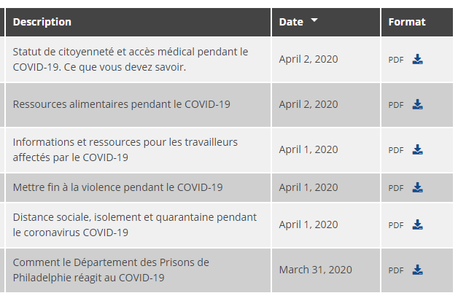
MISE À JOUR QUOTIDIENNE DU COVID-19
bit.ly/philagov-coronavirus-french

Slide 7
QUI EST À RISQUE DE TOMBER TRÈS MALADE?
?
● Les personnes âgées et les aînés (60 ans et plus)
● Les personnes immunodéprimées
● Les personnes atteintes de maladies sous-jacentes graves
Il est important de comprendre que les jeunes et les personnes en bonne santé NE sont PAS à l'abri de contracter le coronavirus!
Notes:
*

Slide 8

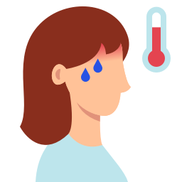
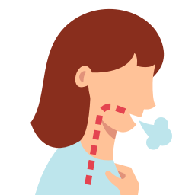
SYMPTÔMES DU COVID-19
Les symptômes les plus courants sont:
LA TOUX
LA FIÈVRE
UNE DIFFICULTÉ À RESPIRER
D'autres symptômes non courants, mais notés comprennent:
La fatigue
Une douleur musculaire ou articulaire
Les maux de tête
Des frissons
Des vomissements
La diarrhée
Perte de l'odorat ou du goût

Slide 9
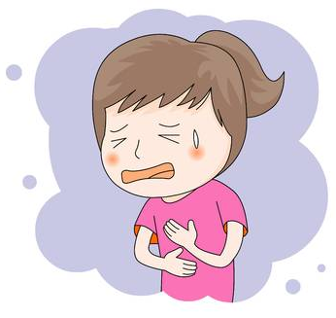
SYMPTÔMES GRAVES À SURVEILLER
Si vous avez des difficultés à respirer, une aggravation de la toux, des douleurs thoraciques ou d'autres symptômes graves, appelez votre prestataire de soins de santé, allez à une clinique de soins d'urgence ou allez à un service d'urgence.

Slide 10
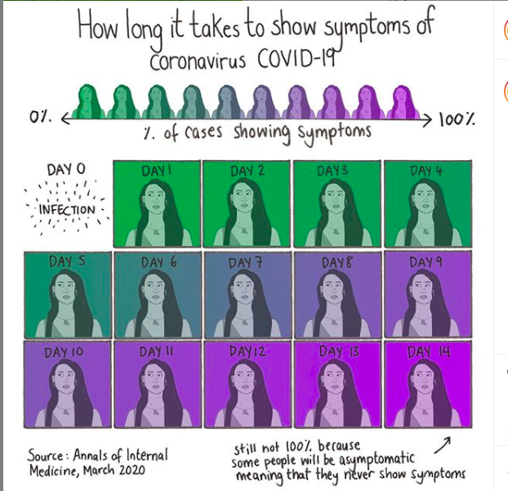
SYMPTÔMES DU COVID-19
La plupart des personnes qui tombent malades du coronavirus COVID-19 commenceront à ressentir des symptômes entre 2 et 14 jours après l'avoir attrapé.

Slide 11

SYMPTÔMES DU COVID-19
De nombreuses personnes infectées peuvent être asymptomatiques, mais elles
sont toujours porteuses du virus
et peuvent être contagieuses pour d'autres personnes autour d'elles.

Slide 12




COMMENT LE CORONAVIRUS SE PROPAGE-T-IL ?
Le coronavirus se propage dans l'air lorsque les gouttelettes respiratoires d'une personne infectée contenant le virus voyagent à travers la toux, les éternuements ou quand il/elle parle.
Le coronavirus se propage également par contact personnel étroit, comme toucher, serrer la main ou partager des objets.

Slide 13

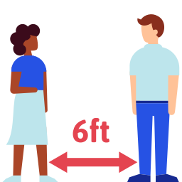

POUR EMPÊCHER LA PROPAGATION DU COVID-19
Lavez-vous souvent les mains avec du savon et de l'eau pendant au moins 20 secondes
Pratiquer la distance physicale même en quarantaine
Restez à la maison le plus possible pendant la durée de l’épidémie pour éviter tout contact avec les autres

Slide 14

EMPÊCHER LA PROPAGATION DU COVID-19
Distance physicale:
éviter tout contact étroit avec les individus afin d'éviter d'attraper le virus vous-même et d'éviter de le transmettre potentiellement à d'autres.
Notes:
Try to find another image

Slide 15

POURQUOI LA DISTANCE PHYSICALE EST CRUCIALE
La distance physicale:
ralentit la propagation du virus dans nos communautés,
protège le système de santé contre les débordements
évite d'autres retards dans notre vie quotidienne que la maladie pourrait causer

Slide 16

EMPÊCHER LA PROPAGATION DU COVID-19
LA QUARANTINE: Rester à la maison et loin des autres pendant au moins deux semaines
AUTO-ISOLEMENT: La séparation des personnes malades des autres personnes non malades.
Notes:
Try to find another image

Slide 17



EMPÊCHER LA PROPAGATION DU COVID-19
Même si nous devons pratiquer la distance physique pour assurer notre sécurité et celle des autres, maintenir un contact social avec les amis et la famille est important.
RESTEZ EN CONTACT
VIRTUELLEMENT:
-la messagerie texte
-Appels téléphoniques
-temps de face / chat vidéo
-des médias sociaux
N'oubliez pas que nous vivons tous cette crise de différentes manières.
C'est le bon moment pour vérifier les êtres chers.

Slide 18
EMPÊCHER LA PROPAGATION DU COVID-19
Si vous devez quitter votre maison, portez un masque
Portez une masque si vous:
🛒 faites du shopping dans une entreprise essentielle, comme une épicerie
👩‍⚕️ visitez d'un fournisseur de soins de santé
🚍 utilisez les transports en commun
👨🏽‍💼 interagissez avec les clients des entreprises essentielles
🤒 vous sentez malade, toussez ou éternuez

Slide 19

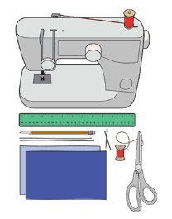
EMPÊCHER LA PROPAGATION DU COVID-19
Votre masque me protège;
mon masque te protège
Découvrez comment fabriquer un masque de protection à la maison en visitant bit.ly/CDCFaceCover (in English)

Slide 20
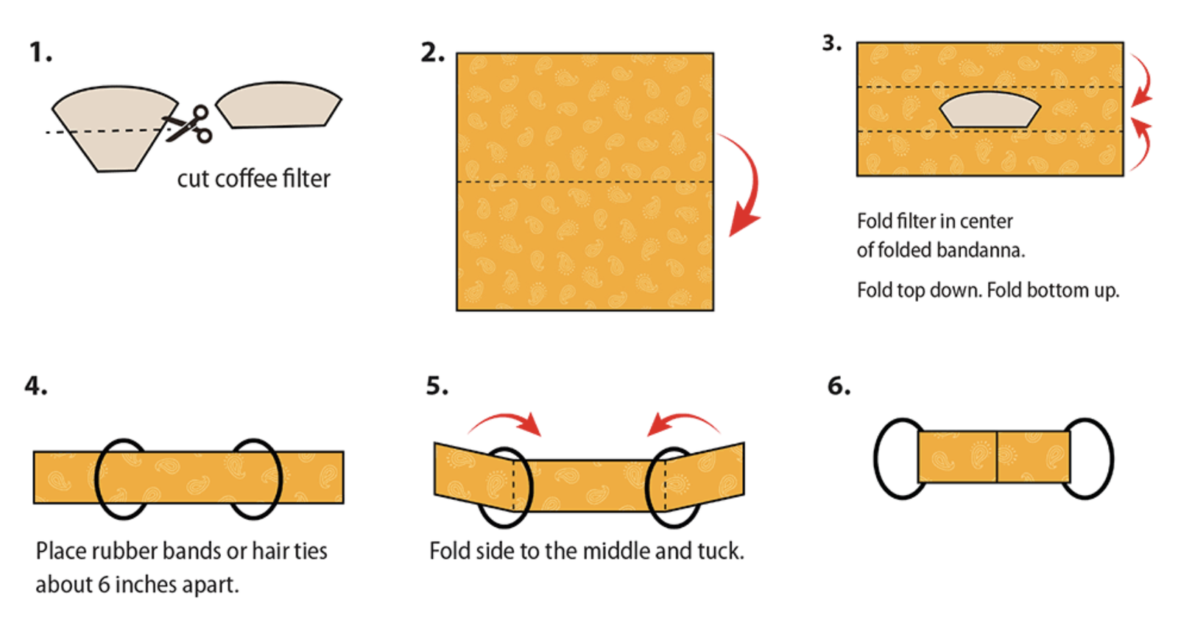
Comment faire un masque facial
Notes:
Suggested language for script:
If you have a bandana or spare fabric and a few hair ties or rubber bands at home, try this easy DIY face mask.
Simply place a piece of paper towel or coffee filter in the middle of the fabric, and then fold each side of the of the bandana horizontally over the filter.
Loop fabric through two hair ties or rubber bands. Place hair ties or rubber bands 6 inches apart on the fabric.
Fold the sides of the fabric to the middle vertically and tuck to hold in place
Place hair ties or rubber bands behind your ears so the fabric mask covers your face
Source: https://www.countryliving.com/diy-crafts/a32110323/how-to-make-no-sew-bandana-face-mask/

Slide 21

À FAIRE SI VOUS PENSEZ ÊTRE MALADE
Appelez votre prestataire de soins de santé si vous:
● Avez un des symptômes communs,
● Avez été en contact avec une personne qui a été testée positive au COVID-19
.

Slide 22
À FAIRE SI VOUS PENSEZ ÊTRE MALADE
Si vous n'avez pas deux symptômes ou plus et ne correspondez pas aux critères de préoccupation, vous n'avez probablement PAS besoin d'être testé pour le coronavirus.
Appelez Philly 311
pour parler à un francophone qui pourrait vous guider

Slide 23



TRAITEMENT DU COVID-19
Il n'y a pas de médicament ou de cure qui fonctionne spécifiquement pour combattre le coronavirus COVID-19.
Restez à la maison
Reposez-vous.
Hydrate
CAS LÉGERS:
La plupart des personnes atteintes du coronavirus COVID-19 s'améliorent en se reposant, en buvant des liquides et en prenant un médicament en vente libre contre le rhume/la fièvre.
Les cas légers semblent se rétablir en une à deux semaines.

Slide 24

TRAITEMENT DU COVID-19
CAS GRAVES :
Il n'y a pas de remède spécifique, mais l'hôpital surveillera le système respiratoire de personnes avec de cas graves et des procédures adéquates et une quarantaine y seront pratiquées.
.

Slide 25

OÙ TROUVER DES INFORMATIONS SUR LE COVID-19
Pour trouver des informations les plus récentes sur le coronavirus COVID-19, reportez-vous à :
bit.ly/cdc-french
bit.ly/pagov-coronavirus-translated
bit.ly/philagov-coronavirus-french
Rappelez-vous que la désinformation en ce moment peut faire beaucoup pour augmenter la panique et rendre plus difficile pour les gens d'accéder à l'information exacte dont ils ont besoin.

Slide 26
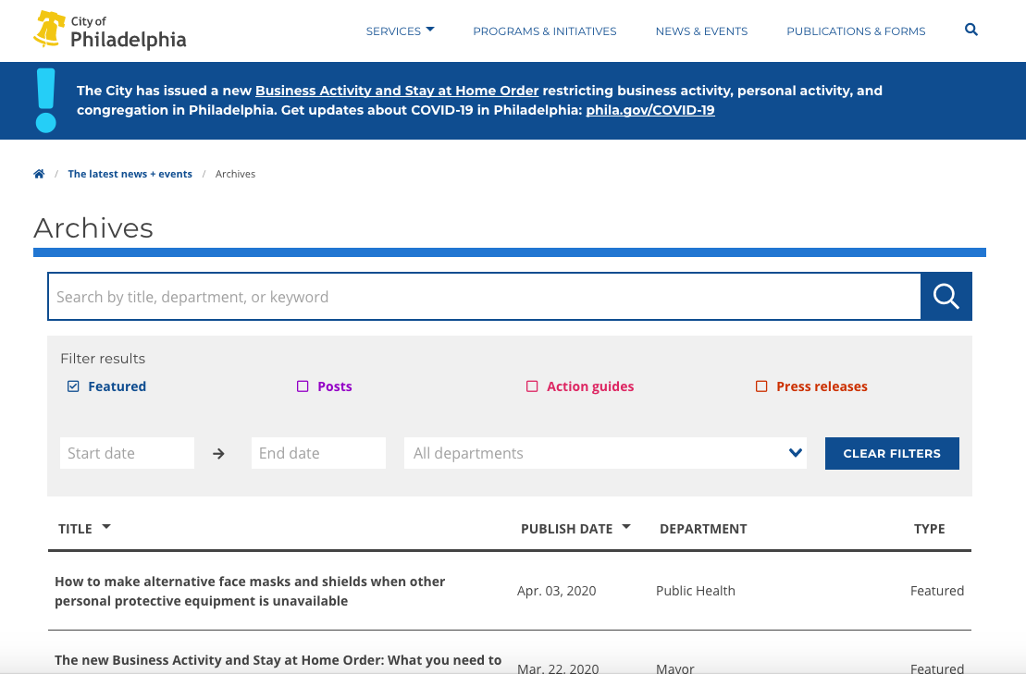
OÙ TROUVER DES INFORMATIONS SUR LE COVID-19
Pour des mises à jour sur comment rester en bonne santé pendant la pandémie, envoyez un SMS à COVIDPHL
au 888-777 (anglais et espagnol uniquement). Appelez Philly311 pour une assistance en français.

Slide 27

STATUT DE CITOYENNETÉ ET ACCÈS MÉDICAL
COVID-19 affecte tous les Philadelphiens.
Le virus ne fait pas de distinction entre la race, la nationalité ou le statut d'immigration.
Tout le monde devrait consulter un médecin quand il en a besoin.
Trouvez un centre communautaire gratuitement ou à faible coût ici:
https://bit.ly/PhilaHealthCenters
Notes:
https://www.google.com/url?sa=i&url=https%3A%2F%2Fwww.freepik.com%2Ffree-vector%2Fcultural-diversity_4589959.htm&psig=AOvVaw2z6QTCJlO6xzcw2LwNZY5i&ust=1586295004917000&source=images&cd=vfe&ved=0CAIQjRxqFwoTCMj5pMjf1OgCFQAAAAAdAAAAABAD

Slide 28

SOUTIEN AU LOGEMENT
Les tribunaux municipaux de Philadelphie n'émettront pas d'expulsions pour deux semaines.
Pour recevoir un soutien en matière de logement d’urgence, contactez le Bureau des services aux sans-abri et demandez un interprète.
VOIR QUELQU'UN A BESOIN D'ABRI?
call (215) 232-1984 to request outreach.
ÊTES-VOUS DANS UN ENVIRONNEMENT DOMESTIQUE SÛR?
Call Philadelphia’s 24/7 Domestic Violence Hotline at 1-866-723-3014.

Slide 29
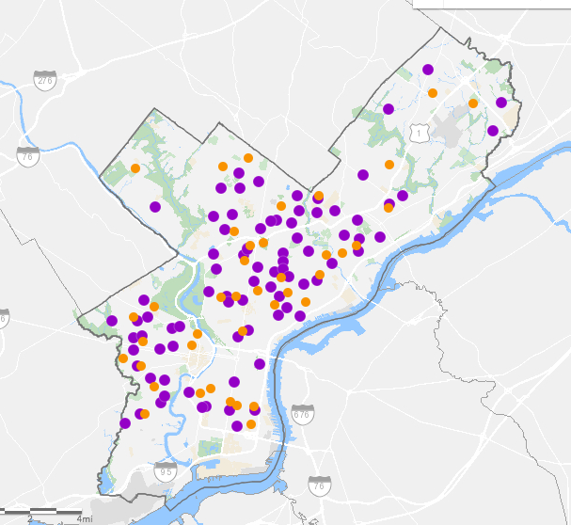
SOUTIEN ALIMENTAIRE
Les sites de distribution de repas sont ouverts les lundis et jeudis de 10h à 12h
Les résidents peuvent ramasser une boîte par ménage
Les résidents n'ont pas besoin de présenter une pièce d'identité ou une preuve de revenu pour l'admissibilité.
Les sites de restauration sont soutenus par la municipalité, Share Food Program et Philabundance.
Apprendre encore plus: bit.ly/ressources_alimentaires

Slide 30
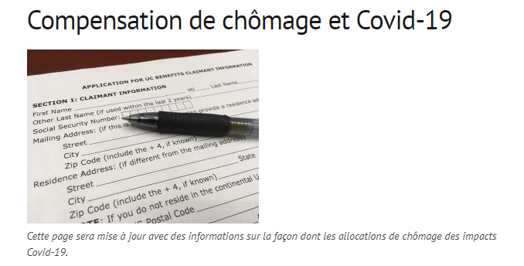
SOUTIEN AU CHÔMAGE
Les employés en Pennsylvanie qui sont sans emploi à cause du COVID-19 peuvent être éligibles aux prestations de chômage et d'indemnisation des accidents du travail.
POUR APPRENDRE ENCORE PLUS, VISITE: bit.ly/workers-comp-french

Slide 31
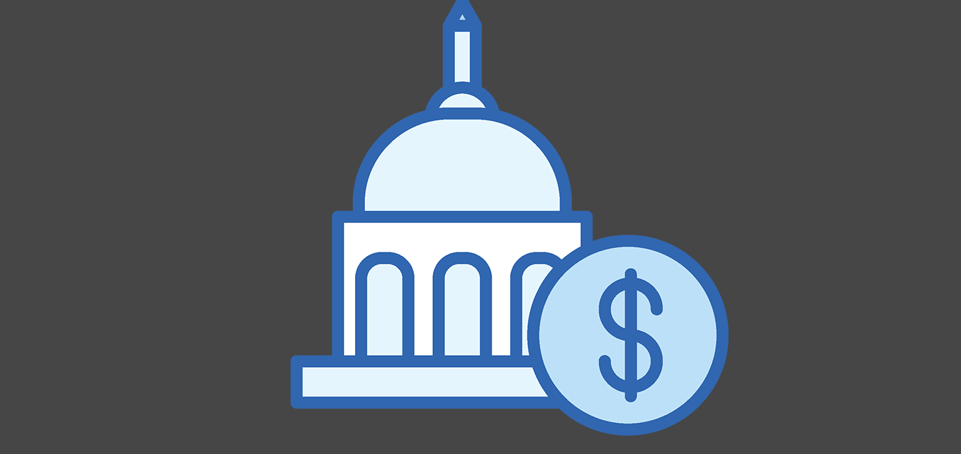
FAQ SUR LES CONTRÔLES DE STIMULATION
Qui?
Chaque résident américain documenté qui n'est pas revendiqué comme personne à charge par une autre personne recevra un paiement unique.
Quoi?
La plupart des adultes recevront un paiement de 1 200 $. Pour les personnes qui gagnent 75 000 $ ou plus par année, les paiements seront moindres. Les ménages recevront 500 $ supplémentaires par enfant de moins de 16 ans.
Comment?
Si l'Internal Revenue Service (IRS) a vos informations de compte bancaire de votre déclaration de revenus 2019 ou 2018, il vous transférera l'argent par dépôt direct.
Pour apprendre encore plus, visite bit.ly/IRSStimulus
Notes:
https://www.cnn.com/2020/04/01/politics/stimulus-money-distribution-individuals/index.html

Slide 32
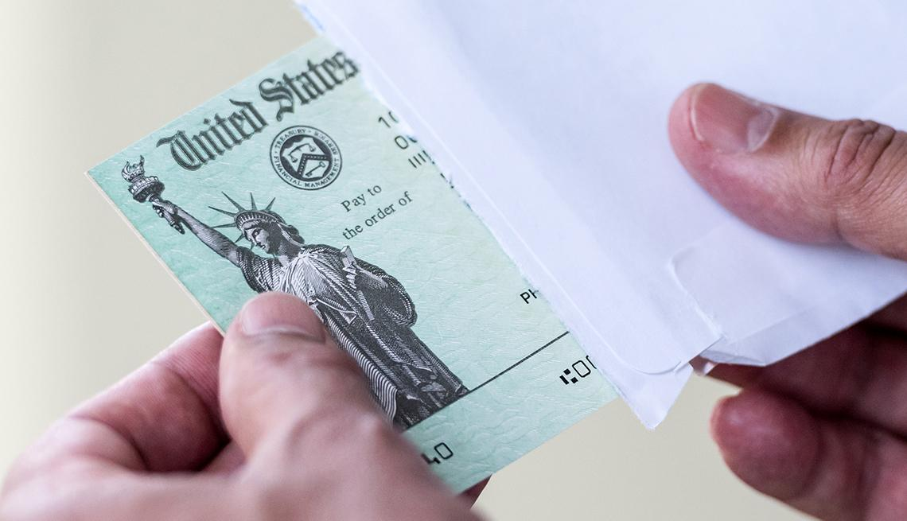
FAQ SUR LES CONTRÔLES DE STIMULATION
Quand?
La première vague de chèques de relance sera envoyée la semaine du 13 avril aux contribuables qui ont leurs informations du dépôt direct dans l'IRS de leurs déclarations de revenus 2018 ou 2019. Les personnes bénéficiant de la sécurité sociale devraient également avoir leurs informations en dossier.
Pour les personnes qui n'ont pas d'informations de dépôt direct dans le dossier auprès de l'IRS, les chèques papier commenceraient à sortir en mai.
Le Trésor espère pouvoir envoyer 5 millions de chèques chaque semaine.
Ces informations peuvent être modifiées à la discrétion du Trésor / IRS
Notes:
https://www.cnn.com/2020/04/01/politics/stimulus-money-distribution-individuals/index.html

Slide 33

ÉVITEZ LES ARNAQUES DE STIMULATION
Vous ne devez pas fournir votre dépôt direct ou d'autres informations bancaires à quiconque les contacte par téléphone, par e-mail ou SMS, ou sur les réseaux sociaux.
Pour signaler une arnaque, contactez l'Unité de détection et d'analyse de la fraude en envoyant un courriel à PA-PVPITFRAUD@pa.gov.
Notes:
https://www.cnn.com/2020/04/01/politics/stimulus-money-distribution-individuals/index.html

Slide 34

Soutien aux entreprises
Fonds d'aide aux petites entreprises COVID-19 de Philadelphie
Microenterprise Grants — $5 000 par entreprise pour les entreprises dont le revenu annuel est inférieur à $500 000.
POUR EN SAVOIR PLUS, VISITEZ
https://bit.ly/soutien-enterprises

Slide 35

Soutien aux entreprises
Le programme COVID-19 Arts Aid PHL fournira jusqu'à $500 aux artistes qui travaillent et jusqu'à 1 000 $ aux petites organisations artistiques et culturelles de Philadelphie et des comtés environnants.
Il se concentrera sur les organisations culturelles du Grand Philadelphie avec des budgets de $250 000 ou moins et les artistes qui travaillent et dont le soutien est urgent et vital pour leur survie. Bien que le financement initial soit limité, les subventions seront accordées sur une base continue à mesure que des fonds supplémentaires seront reçus.
POUR EN SAVOIR PLUS ET POSTULEZ, VISITEZ
creativephl.org/artsaidphl

Slide 36


ACCÈS À INTERNET
Internet Essentials est un programme destiné aux familles et aux autres ménages à faible revenu qui ne sont actuellement pas abonnés à Internet à la maison.
Pendant la crise COVID-19, les nouveaux clients recevront deux mois de service Internet gratuit.
Postulez sur apply.internetessentials.com

Slide 37

MISES À JOUR DES OPÉRATIONS WIC:
Women, Infants, and Children (WIC) émettra des prestations par courrier. Ils acceptent toujours de nouveaux participants.
WIC dessert les résidents de Pennsylvanie suivants:
Femmes enceintes
Femmes qui allaitent, jusqu'à un an après l'accouchement
Femmes jusqu'à six mois après l'accouchement, qui n'allaitent pas
Nourrissons et enfants de moins de 5 ans, y compris les enfants en famille d'accueil
Admissibilité: les candidats doivent:
Vivre en Pennsylvanie
Vous avez un besoin médical ou nutritionnel
Avoir un revenu brut du ménage qui ne dépasse pas 185% des US Poverty Income Guidelines. (Si vous recevez SNAP, MA ou TANF, vous pouvez demander le WIC indépendamment du revenu.)
WIC n'exige pas de preuve de citoyenneté.

Slide 38




MISES À JOUR UTILITAIRES
Les clients ne seront pas fermés pour non-paiement jusqu'au 15 mai. La sécurité de l'eau potable n'est pas affectée par le virus.
PGW suspend les résiliations pour non-paiement jusqu'au 1er mai 2020. PGW prévoit également de renoncer aux nouveaux frais de retard.
PECO suspend les déconnexions de services et renonce aux nouveaux frais de retard jusqu'au 1er mai 2020 au moins.
La collecte des ordures aura lieu à un horaire régulier. Le recyclage sera collecté toutes les deux semaines.

Slide 39


MISES À JOUR DES OPÉRATIONS SEPTA:
LIFELINE SERVICE débute le jeudi 9 avril sur tous les modes de transport pour se concentrer sur l'accès aux travailleurs essentiels, notamment les hôpitaux, les marchés alimentaires et d'autres services vitaux.
Trouvez les nouvelles heures à SEPTA.ORG
Trouvez des itinéraires vers les entreprises et les hôpitaux essentiels
en utilisant la carte sur
bit.ly/SeptaEssential
SEPTA offre des crédits pour les inutilisés et partiellement utilisés:
Laissez-passer mensuels de mars 2020, et
Laissez-passer hebdomadaires pour les semaines du 9 mars au 16 mars
.

Slide 40
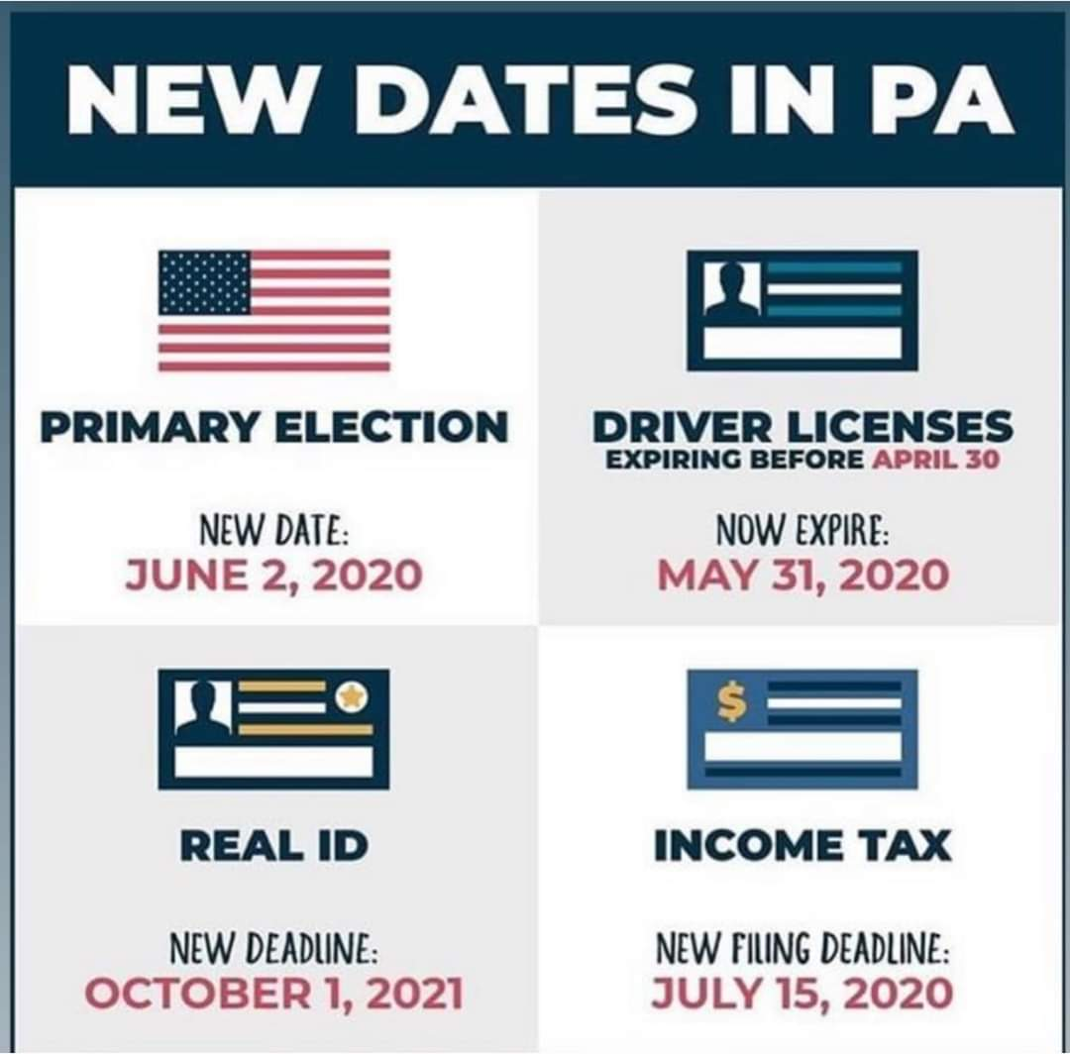
NOUVEAUX DÉLAIS
Le 18 mai 2020 est le dernier jour pour s'inscrire avant l'élection primaire du 2 juin 2020.
Comme avec le recensement 2020, vous pouvez désormais vous inscrire pour voter en ligne pour la première fois! Vous pouvez également vous inscrire par mail.
Vous ne savez pas si vous êtes inscrit à votre adresse actuelle?
Vérifiez votre statut d'enregistrement:www.pavoterservices.pa.gov/
UPDATES TO ESSENTIAL SERVICES:

Slide 41

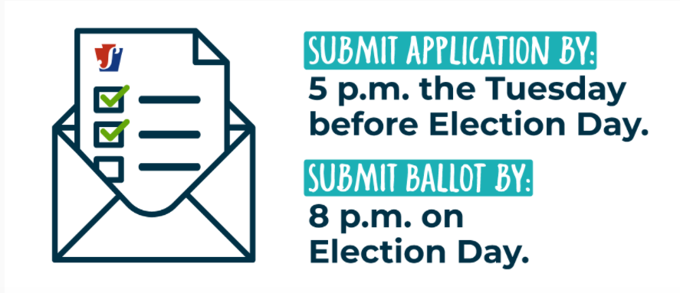
MAIL - IN BALLOT: APPLIQUEZ AUJOURD'HUI!
UPDATES TO ESSENTIAL SERVICES:
La date limite pour s'inscrire comme électeur de Pennsylvanie est le 18 mai.
Les demandes de vote par correspondance sont disponibles jusqu'au 26 mai.
Notes:
https://www.pa.gov/guides/voting-and-elections/#VotingbyMail-InBallot

Slide 42

PHILLY311 - HEURES D'OUVERTURE
UPDATES TO ESSENTIAL SERVICES:
Contactez Philly311 si vous avez des questions ou des préoccupations concernant:
Informations COVID, y compris l'accès aux repas pour les enfants, comment signaler les prix et l'aide aux services publics.
Une entreprise non essentielle opérant pendant la fermeture de COVID.
Rassemblements sociaux dans les parcs et terrains de jeux pendant la fermeture.
Les agents d'appel peuvent fournir des services de traduction.
L'application mobile se traduit dans la même langue que votre téléphone.
Pour contacter:
Téléphone: 3-1-1 sur un téléphone portable ou 215-686-8686
Courriel: philly311@phila.gov
Twitter: @ philly311
Site Web: Phila.gov/311
Application mobile:
(Disponible sur iOS et Android)
Programme:
Horaire en semaine:
8h à 20h
Fins de semaine:
8h à 20h (heures prolongées)
Notes:
https://www.pa.gov/guides/voting-and-elections/#VotingbyMail-InBallot

Slide 43
VOTRE RÔLE EN TANT QUE CAPITAINE D'INTERVENTION COMMUNAUTAIRE :
Voici quelques façons de prendre des mesures pour assurer
la sécurité de votre communauté
Partagez sur les médias sociaux
Partageant votre expérience sur cette formation
utilisant la #PhillyCommunityResponse
Diffuser le message
Parlez à votre famille, à vos amis et à vos voisins des informations que vous avez reçues dans cette formation
Appelez les voisins de votre quartier
et Vérifiez qu’ils vont bien
Encouragez
tous ceux que vous connaissez de suivre les recommandations du CDC

Slide 44
OPPORTUNITÉS SUPPLÉMENTAIRES DE BÉNÉVOLAT
Bénévole sur un site de distribution alimentaire: la ville de Philadelphie a besoin d'aide pour emballer et distribuer de la nourriture à ceux qui en ont besoin pendant la pandémie de COVID-19. Visitez www.serve.phila.gov pour plus d'informations et pour vous porter volontaire.
Rejoignez la Philadelphia Medical Reserve Corp: un groupe de bénévoles qui servent la ville pendant les urgences de santé publique. Des volontaires cliniques et non cliniques sont nécessaires. Vous devez avoir au moins 18 ans pour vous inscrire. Visitez www.serve.phila.gov pour plus d'informations et pour vous porter volontaire.
Banque téléphonique avec Philly Counts: nous contactons les ménages de Philadelphie pour nous enregistrer et nous assurer qu'ils ont tout ce dont ils ont besoin pour rester en bonne santé et en sécurité à la maison pendant la pandémie
.
Visitez https://bit.ly/COVIDPhoneBank pour vous inscrire à une session de services bancaires par téléphone.

Slide 45




ALLEZ-Y ET SOUTENEZ VOTRE COMMUNAUTÉ!
PARTAGER LES CONNAISSANCES PARTAGER LES RESSOURCES
PARTAGER LA GENTILLESSE
ET PROTÉGEZ-VOUS LES UNS LES AUTRES !

